Slide 1
Báo cáo bài tập lớn
Đề tài: Phân tích yêu cầu phần mềm cho website quản lý điểm sinh viên khoa CNTT trường Đại Học Thủy Lợi
Nhóm 7 - Lớp 59TH2.01
Giảng viên phụ trách môn học: TS. Trần Thị Ngân

Slide 2

Báo cáo bài tập lớn
Đề tài: Phân tích yêu cầu phần mềm cho website quản lý điểm sinh viên khoa CNTT trường Đại Học Thủy Lợi
Nhóm 7 - Lớp 59TH2.01
Giảng viên phụ trách môn học: TS. Trần Thị Ngân

Slide 3
Thành viên trong nhóm
Trần Thị Vui 175A071533
Lê Minh Thành 175A071547
Nguyễn Thị Minh Lý 175A071228
Đỗ Quang Tú 175A071201
Trịnh Văn Tú 175A071208

Slide 4
Tổng quan
Các yêu cầu phi chức năng, thiết lập độ đo các yêu cầu hoặc các tiêu chuẩn đo lường
Xác định các tác nhân, các use cases và biểu đồ UC tổng quát, chi tiết
Xác định các FEATURES
I
II
III
IV
V
VI
VII
Bản kế hoạch quản lý yêu cầu
Xác định các lớp và các thuộc tính + xây dựng biểu đồ lớp
Xây dựng luồng sự kiện cho các UCs
Tài liệu đặc tả yêu cầu SRS

Slide 5
I. Bản kế hoạch quản lý yêu cầu
Requirements Management Plan

Slide 6
I. Bản kế hoạch quản lý yêu cầu
1. Mục đích
Mục đích của bản kế hoạch này là thiết lập và tư liệu hóa một cách tiếp cận có hệ thống để thu thập, tổ chức và tư liệu hóa các yêu cầu của hệ thống.
Mục tiêu cho tính năng truy xuất là giảm thiểu số lượng sai sót có thể xảy ra trong quá trình xây dựng. Đảm bảo rằng toàn bộ những yêu cầu của sản phẩm được lưu lại và sử dụng trong những yêu cầu của phần mềm, thiết kế và những thử nghiệm để có thể cải thiện chất lượng của sản phẩm.
2. Phạm vi
Bản kế hoạch này cung cấp các hướng dẫn cho hoạt động quản lý dự án xây dựng website quản lý phần mềm cho website quản lý điểm của sinh viên khoa CNTT Đại Học Thủy Lợi.

Slide 7
II. Yêu cầu từ các Stakeholders

Slide 8
II. Yêu cầu từ các Stakehold-ers
Stakeholder: Khoa CNTT
Phương pháp: Phỏng vấn
Yêu cầu thu được:
STRQ 1: Hệ thống phải có chức năng nhập hoặc cập nhật điểm của sinh viên.
STRQ 2: Hệ thống có chức năng đăng nhập, đăng xuất, tạo tài khoản.
STRQ 3: Giao diện dễ sử dụng, thân thiện với người dùng.
STRQ 4: Bảo mật dữ liệu của người dùng.
STRQ 5: Hệ thống phải có ít hơn 1 giờ đình trệ hoạt động trong 3 tháng.

Slide 9
Stakeholder: Phòng đào tạo
Phương pháp: Phân vai
Yêu cầu thu được:
STRQ 6: Hệ thống có chức năng quản lý môn học, thông tin về sinh viên.
STRQ 7: Hệ thống phải có chức năng thêm, sửa, xóa ngành học, lớp học phần.
Stakeholder: Sinh viên
Phương pháp: Phỏng vấn
Yêu cầu thu được:
STRQ 8: Sinh viên có thể tra cứu điểm học tập.

Slide 10
Stakeholder: Người quản lý
Phương pháp: Phân vai
Yêu cầu thu được:
STRQ 9: Tốc độ xử lý nhanh.
STRQ 10: Người quản lý nhập điểm cho sinh viên
STRQ 11: Người quản lý có chức năng thêm hoặc cập nhật điểm của sinh viên theo từng lớp học phần
STRQ 12: Người quản lý có chức năng xuất file điểm của sinh viên.
Stakeholder: Quản trị viên
Phương pháp: Phân vai
Yêu cầu thu được:
STRQ 13: Quản trị viên thêm hoặc cập nhật tài khoản.

Slide 11
III. Xác định các FEATURES

Slide 12
III.Xác định các FEATURES
STRQ 1: Hệ thống phải có chức năng thêm, sửa, xóa ngành học, môn học, lớp học phần.
⇒ FEAT 1.1: Hệ thống có chức năng thêm, xóa sửa ngành học.
⇒ FEAT 1.2: Hệ thống có chức năng thêm, sửa, xóa môn học.
⇒ FEAT 1.3: Hệ thống có chức năng thêm, sửa, xóa lớp học phần.

Slide 13
STRQ 2: Hệ thống phải có chức năng nhập hoặc cập nhật điểm của sinh viên.
⇒ FEAT 2.1: Hệ thống có chức năng nhập điểm quá trình của sinh viên từ file excel.
⇒ FEAT 2.2: Hệ thống có chức năng nhập điểm thi của sinh viên
⇒ FEAT 2.3: Hệ thống có chức năng cập nhật điểm quá trình của sinh viên với điều kiện có xác nhận từ phòng thanh tra và thời gian không quá 2 ngày kể từ ngày nhập điểm.
⇒ FEAT 2.4: Hệ thống có chức năng cập nhập điểm thi của sinh viên với điều kiện kết quả điểm phúc khảo khác với điểm hiện tại.
STRQ 3: Hệ thống có chức năng đăng nhập, đăng xuất, tạo tài khoản.
⇒ FEAT 3.1: Hệ thống có chức năng đăng nhập, đăng xuất,tạo tài khoản cho người dùng(sinh viên, Người quản lý,quản trị viên).
STRQ 4: Giao diện dễ sử dụng, thân thiện với người dùng
⇒ FEAT 4.1: Giao diện dễ sử dụng, thân thiện với người dùng.

Slide 14
STRQ 5: Bảo mật dữ liệu của người dùng.
⇒ FEAT 5.1: Bảo mật dữ liệu của người dùng.
STRQ 6: Hệ thống phải có ít hơn 1 giờ đình trệ hoạt động trong 3 tháng.
⇒ FEAT 6.1: Hệ thống phải có ít hơn 1 giờ đình trệ hoạt động trong 3 tháng.
STRQ 7: Hệ thống có chức năng quản lý môn học, thông tin về sinh viên.
⇒ FEAT 7.1: Hệ thống có chức năng quản lý môn học (thêm, sửa, xóa).
⇒ FEAT 7.2: Hệ thống có chức năng quản lý thông tin về sinh viên.
STRQ 8: Sinh viên đăng nhập vào hệ thống để tra cứu điểm học tập (của cá nhân sinh viên).
⇒ FEAT 8.1: Sinh viên đăng nhập vào hệ thống để tra cứu điểm học tập (của cá nhân sinh viên).
STRQ 9: Tốc độ xử lý nhanh.
⇒ FEAT 9.1: Tốc độ xử lý nhanh.
STRQ 10: Người quản lý nhập điểm cho sinh viên.
⇒ FEAT 10.1: Người quản lý đăng nhập để nhập điểm học tập cho sinh viên.

Slide 15
STRQ 11: Người quản lý chức năng thêm hoặc cập nhật điểm của sinh viên theo từng lớp học phần.
⇒ FEAT 11.1: Người quản lý có thể thêm hoặc cập nhật điểm của sinh viên theo từng lớp học phần.
STRQ 12: Người quản lý có chức năng xuất file điểm của sinh viên.
⇒ FEAT 12.1: Người quản lý có chức năng xuất file điểm của sinh viên.
STRQ 13: Quản trị viên thêm hoặc cập nhật tài khoản.
⇒ FEAT 13.1: Quản trị viên thêm hoặc cập nhật tài khoản của người quản lý.
⇒ FEAT 13.1: Quản trị viên thêm hoặc cập nhật tài khoản của sinh viên.

Slide 16
IV. Xác định các biểu đồ lớp

Slide 17
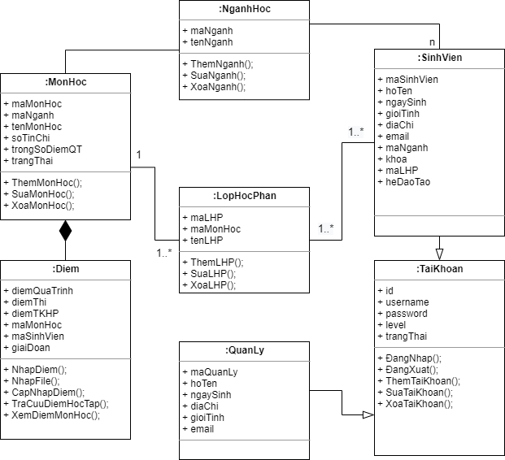
IV. Xác định các biểu đồ lớp

Slide 18
V. Các tác nhân, Use case và Use case tổng quát

Slide 19
V. Các tác nhân, Use case và Use case tổng quát
1. Xác định các tác nhân
Sinh viên: Là những sinh viên khoa công nghệ thông tin có nhu cầu xem kết quả học tập trên hệ thống (sinh viên cần đăng nhập để tra cứu điểm )
Người quản lý: Là người sau khi đăng nhập vào hệ thống (thường là người của phòng khảo thí và đảm bảo chất lượng giáo dục) có quyền thực hiện các chức năng như nhập điểm, cập nhật điểm,xuất file .
Phòng đào tạo: Là người sau khi đăng nhập vào hệ thống có quyền thực hiện các chức năng quản lý môn học,quản lý ngành học,quản lý thông tin sinh viên.
Quản trị viên: Là nhân viên quản trị hệ thống, đăng nhập vào hệ thống.Quản trị viên còn thực hiện chức năng quản lý tài khoản người dùng (Người quản lý,sinh viên).
Người dùng: Là tất cả những người có tài khoản của hệ thống đăng nhập và sử dụng các chức năng của hệ thống theo phân quyền. Người dùng nói chung bao gồm (sinh viên, người quản lý, quản trị viên).

Slide 20
V. Các tác nhân, Use case và Use case tổng quát
2. Xác định các Use Case
Đăng nhập
Đăng xuất
Nhập điểm
Cập nhật điểm
Xuất file điểm
Tra cứu điểm học tập
Thêm môn học
Sửa môn học
Xóa môn học
10) Thêm ngành học
11) Sửa ngành học
12) Xóa ngành học
13) Thêm lớp học phần
14) Sửa lớp học phần
15) Xóa lớp học phần
15) Nhập thông tin sinh viên
17) Cập nhập thông tin sinh viên
18) Cập nhật tài khoản
19) Thêm tài khoản

Slide 21
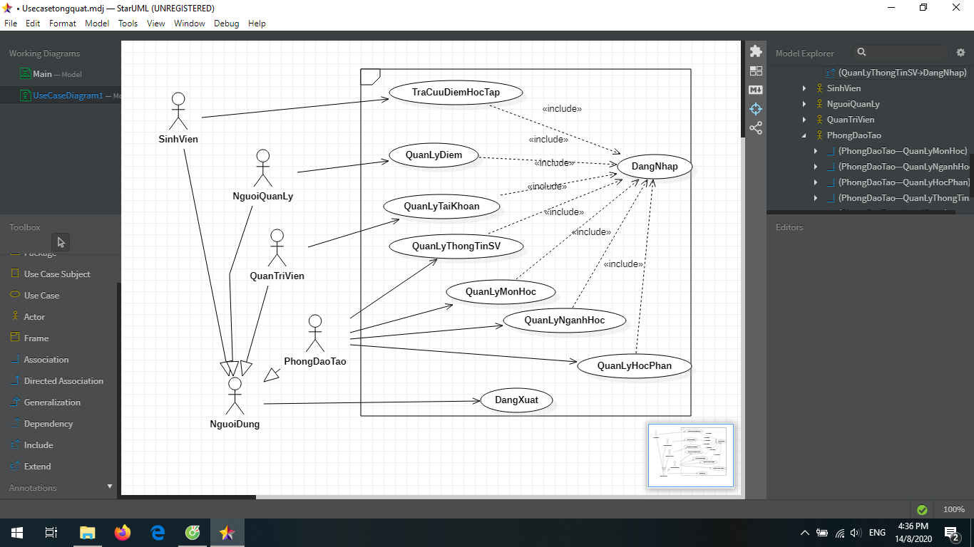
V. Các tác nhân, Use case và Use case tổng quát
3. Xây dựng sơ đồ Use Case
3.1. Sơ đồ Use case tổng quát

Slide 22
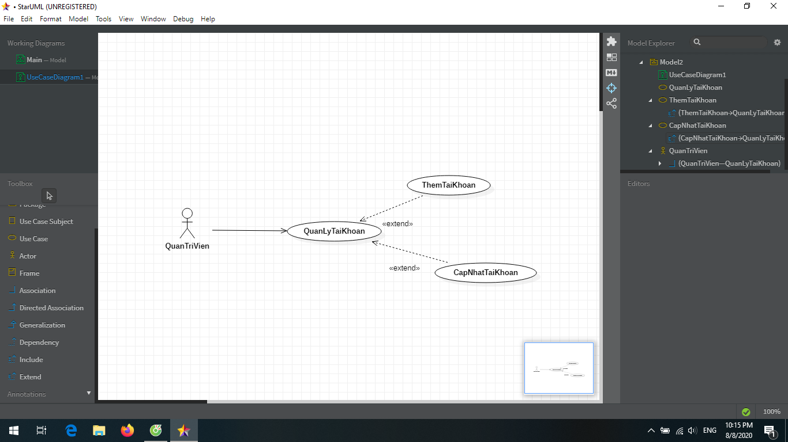
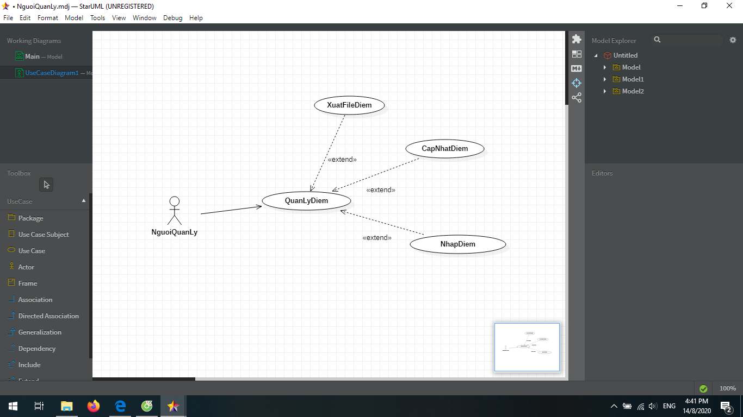
V. Các tác nhân, Use case và Use case tổng quát
3.2. Sơ đồ Use Case chi tiết cho từng tác nhân
Quản trị viên
Người quản lý

Slide 23
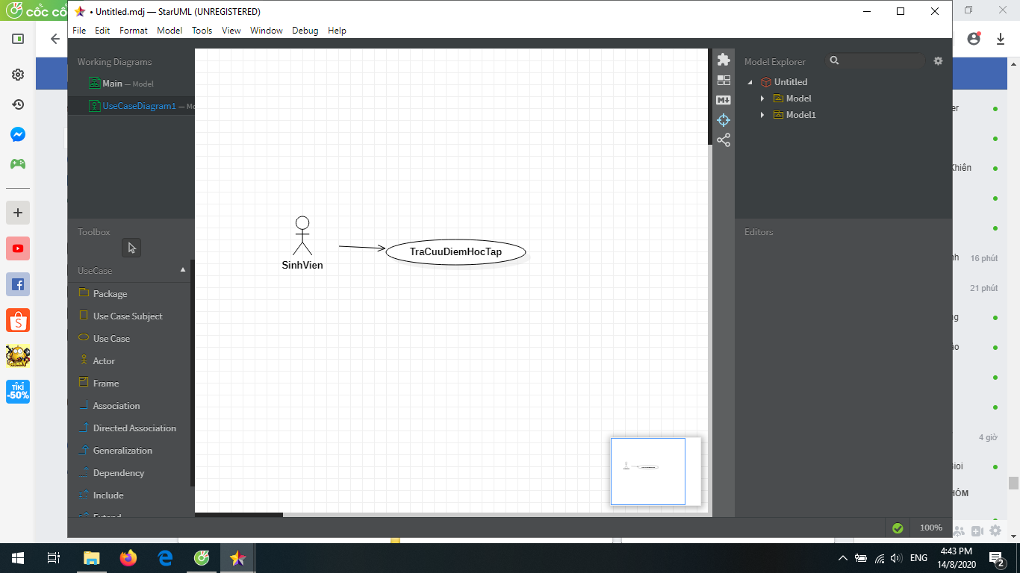
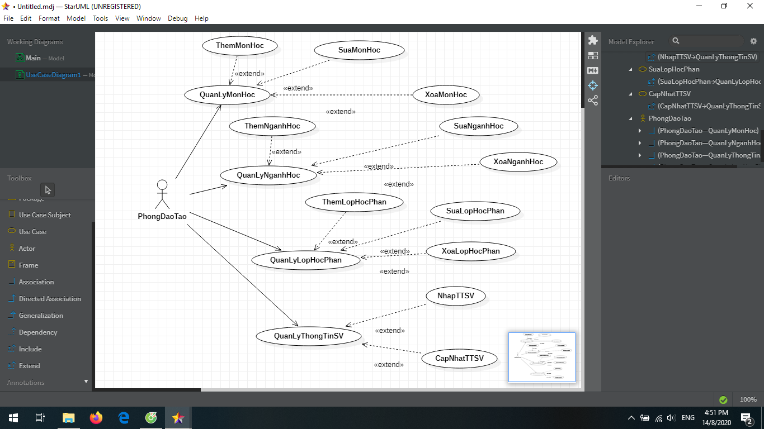
V. Các tác nhân, Use case và Use case tổng quát
Sinh viên
Phòng đào tạo

Slide 24
VI. Xây dựng luồng sự kiện cho các UC

Slide 25
VI. Xây dựng luồng sự kiện cho các UC
Đăng nhập
Điều kiện bắt đầu
Tác nhân: Người dùng
Mục đích: Đăng nhập vào hệ thống.
Tiền điều kiện: Đã được cấp tài khoản
Luồng chính
Người dùng yêu cầu đăng nhập hệ thống
Hệ thống yêu cầu người dùng nhập tài khoản mật khẩu
Người dùng điền thông tin tài khoản và mật khẩu
Hệ thống xác nhận tài khoản đúng. Nếu sai, luồng nhẽ nhánh E-1 sẽ thực hiện.
Luồng rẽ nhánh
E-1: Người dùng nhập sai tài khoản: Yêu cầu nhập lại tài khoản và mật khẩu hoặc hủy bỏ và thoát khỏi hệ thống.

Slide 26
VI. Xây dựng luồng sự kiện cho các UC
2. Đăng xuất
2.1. Điều kiện bắt đầu
Tác nhân: Người dùng
Mục đích: Đăng xuất ra hệ thống.
Tiền điều kiện: Đã đăng nhập vào hệ thống
2.2. Luồng chính
2.2.1. Người dùng yêu cầu đăng xuất khỏi hệ thống
2.2.2. Hệ thống xác nhận yêu cầu.
2.2.2.1. Xác nhận thoát.
2.2.2.2. Hủy bỏ yêu cầu.

Slide 27
3. Nhập điểm thi
3.1. Điều kiện bắt đầu
Tác nhân: Quản lý viên.
Mục đích: Thêm điểm thi của sinh viên vào hệ thống.
Tiền điều kiện: Quản lý viên đã đăng nhập vào hệ thống.
3.2 Luồng chính
Người dùng yêu cầu thêm danh sách điểm (Năm học, khoá, đợt học, khoa, môn học, lớp học phần, mã sinh viên, điểm).
Hệ thống yêu cầu nhập file điểm chuẩn.
Người dùng nhập file điểm.
Hệ thống kiểm tra file nếu đúng thì lưu vào hệ thống. Nếu sai thực hiện luồng rẽ nhánh E-2.
Thông báo kết quả nhập điểm thành công.
3.3. Luồng rẽ nhánh
E-2: Nhập file sai: Thông báo báo lỗi và yêu cầu nhập lại file (Quay lại 3.2.4) hoặc hủy bỏ giao dịch.

Slide 28
4. Nhập điểm quá trình
Điều kiện bắt đầu
Tác nhân: Quản lý viên.
Mục đích: Thêm điểm quá trình của sinh viên vào hệ thống.
Tiền điều kiện: Đã đăng nhập vào hệ thống.
Luồng chính
Người dùng yêu cầu thêm danh sách điểm quá trình (Năm học, khoá, đợt học, khoa, môn học, lớp học phần, mã sinh viên, điểm).
Hệ thống yêu cầu nhập file điểm chuẩn.
Người dùng nhập file điểm. Nếu định dạng file không hỗ trợ thực hiện luồng rẽ nhánh E-3.
Hệ thống kiểm tra nội dung file không bị sai hoặc bị lỗi thì lưu vào hệ thống. Nếu sai thực hiện luồng rẽ nhánh E-4.
Thông báo kết quả nhập điểm thành công.

Slide 29
4. Nhập điểm quá trình
Luồng rẽ nhánh
E-3: Nhập file có định dạng không hỗ trợ: Thông báo báo lỗi và yêu cầu nhập lại file (Quay lại 4.2.3) hoặc hủy bỏ giao dịch.
E-4: Nhập file có nội dung bị sai hoặc bị lỗi: Thông báo báo lỗi và yêu cầu nhập lại file (Quay lại 4.2.4) hoặc hủy bỏ giao dịch.

Slide 30
5. Xuất file điểm
Điều kiện bắt đầu
Tác nhân: Người quản lý
Mục đích: Xuất file điểm dưới dạng Excel.
Tiền điều kiện: Tác nhân phải đăng nhập vào được hệ thống với tài khoản là của người quản lý.
Luồng Chính
Người quản lý muốn xuất file điểm.
Người quản lý chọn theo các tiêu chí ngành, lớp, môn học, năm học, học kỳ, đợt học.
Người quản lý nhấn nút “Xuất excel”.
Hệ thống hiển thị hộp chọn thư mục, nếu người dùng muốn xuất thì nút “OK” nếu không thì rẽ nhánh (A4).
Xuất thành công.
Luồng rẽ nhánh
E-4: Người quản lý không muốn xuất file nữa thì nhấn nút “Hủy”. Xuất file thất bại. Quay lại 5.2.4.

Slide 31
6. Cập nhật điểm
6.1. Điều kiện bắt đầu
Tác nhân: Người quản lý
Mục đích:
Mô tả việc tác nhân cập nhật điểm của sinh viên của từng lớp học phần
Mô tả tác nhân đã chọn chức năng cập nhật điểm sau đó người quản lý có thể sửa điểm của sinh viên và kết thúc.
Tiền điều kiện: Tác nhân cần phải đăng nhập vào hệ thống với tài khoản của người quản lý.
6.2. Luồng chính
6.2.1. Người quản lý mở chức năng cập nhật điểm cho sinh viên.
6.2.2.Hệ thống sẽ hiển thị danh sách các môn học đã giảng dạy trong học kỳ gồm mã môn học, tên môn học.

Slide 32
6.2.3. Người quản lý chọn một môn học, hệ thống sẽ hiển thị danh sách các lớp học phần có trong môn học.
6.2.4. Người quản lý chọn một lớp học cần sửa điểm và tiến hành sửa.
6.2.5.Khi sửa điểm xong người quản lý cần click vào nút cập nhật, hệ thống tiến hành kiểm tra điểm vừa sửa.
6.2.6.Hệ thống tiến hành kiểm tra điểm vừa nhập. Nếu sai thực hiện luồng E-5.
6.2.7.Hệ thống tiến hành lưu điểm người quản lý vừa sửa.
6.2.8. Kết thúc, hệ thống thông báo lưu điểm thành công.
6.3. Luồng rẽ nhánh
6.3.1. E-5: Người quản lý sửa điểm sai định dạng hoặc để điểm trống: Hệ thống thông báo: Điểm nhập vào phải nằm trong khoảng từ 1 đến 10, làm tròn đến chữ số thập phân số 2 và không được để trống. Người quản lý tiến hành sửa lại điểm. Quay lại 6.2.6.

Slide 33
7. Tra cứu điểm học tập
7.1.Điều kiện bắt đầu
Tác nhân: Sinh viên
Mục đích: Tra cứu thông tin điểm học tập.
Tiền điều kiện: Đã đăng nhập vào hệ thống.
7.2. Luồng chính
Ca sử dụng bắt đầu khi sinh viên đã đăng nhập thành công vào hệ thống.
7.2.1. Hệ thống hiển thị bảng tra cứu môn học gồm các thuộc tính (Năm học, học kỳ, giai đoạn) cho người dùng chọn.
7.2.2.Người dùng chọn các thuộc tính thiết yếu để tra cứu.
7.2.3. Hệ thống tìm kiếm và trả về các kết quả điểm phù hợp với tiêu chí đã chọn cho người dùng.

Slide 34
8. Quản lý môn học
8.1. Điều kiện bắt đầu
Tác nhân: Người quản lý thuộc Phòng đào tạo.
Mục đích: Mô tả cách phòng đào tạo thêm, sửa môn học.
Tiền điều kiện: Tác nhân phải đăng nhập vào hệ thống.
8.2.Luồng chính
8.2.1. Hệ thống hiển thị các lựa chọn:
Thêm môn học: Luồng con A-1.
Sửa môn học: Luồng con A-2.
Xóa môn học: Luồng con A-3.
8.3. Luồng con
8.3.1. Luồng con A-1
8.3.1.1. Phòng đào tạo muốn thêm môn học mới vào trong hệ thống.
8.3.1.2. Phòng đào tạo chọn nút “Thêm mới”.
8.3.1.3 Hệ thống yêu cầu nhập thông tin cần thiết.
8.3.1.4 Phòng đào tạo nhập thông tin cần thiết vào hệ thống.
8.3.1.5. Phòng đào tạo chọn nút “Lưu”. Nếu không muốn lưu thì rẽ nhánh (Luồng E-6)
8.3.1.6 Hệ thống kiểm tra dữ liệu nhập vào (Luồng E-7).
8.3.1.7. Thêm thành công, kết thúc.
8.3.1.8 Kết quả: Một môn học mới được thêm vào.

Slide 35
8.3.2. Luồng con A-2
8.3.2.1. Phòng đào tạo chọn môn học cần sửa thông tin.
8.3.2.2.Phòng đào tạo nhập thông tin cần thay đổi vào trong hệ thống.
8.3.2.3.Phòng đào tạo chọn nút “Lưu”. Nếu không thì rẽ nhánh (Luồng E-3)
8.3.2.4.Hệ thống kiểm tra dữ liệu nhập vào (Luồng E-8).
8.3.2.5.Sửa môn học thành công.
8.3.3. Luồng con A-3
8.3.3.1.Phòng đào tạo chọn môn học cần xóa.
8.3.3.2.Phòng đào tạo chọn nút “Xóa” (Luồng E-9).
8.3.3.3.Hệ thống kiểm tra ràng buộc dữ liệu (Luồng E-10).
8.3.3.4.Xóa thành công.
8.4. Luồng rẽ nhánh
8.4.1. E-6: Người quản lý sửa điểm sai định dạng hoặc để điểm trống: Phòng đào tạo không muốn thêm môn học mới, ấn nút “Hủy ” trong thông báo xác nhận thông tin thêm môn học. Thêm không thành công, kết thúc.
8.4.2. E-7: Phòng đào tạo không muốn thay đổi thông tin môn học, ấn nút “Hủy” trong thông báo xác nhận thông tin cập nhật lại môn học. Thay đổi không thành công, kết thúc.
8.4.3. E-8: Hệ thống kiểm tra dữ liệu nhập vào có sai sót, đưa ra thông báo “Lưu không thành công”. Yêu cầu nhập lại.
8.4.4. E-9: Phòng đào tạo không muốn xóa môn học, ấn nút “Hủy” trong thông báo xác nhận xóa môn học. Xóa không thành công.
8.4.5. E-10: Hệ thống kiểm tra ràng buộc dữ liệu môn học không xóa được, đưa ra thông báo “Không thể xóa”.

Slide 36
9. Quản lý tài khoản
9.1. Điều kiện bắt đầu.
Tác nhân: Quản trị viên.
Mục đích: Mô tả cách quản trị viên thêm, cập nhật tài khoản.
Tiền điều kiện: Tác nhân phải đăng nhập vào hệ thống.
9.2. Luồng chính
Từ màn hình làm việc chính chọn chức năng Quản lý tài khoản.
9.2.1. Hệ thống hiển thị các lựa chọn
Thêm tài khoản: Luồng con A-5.
Cập nhật tài khoản: Luồng con A-6.
9.3. Luồng con
9.3.1. Luồng con A-5
9.3.1.1.Quản trị viên muốn thêm tài khoản mới vào trong hệ thống.
9.3.1.2. Quản trị viên chọn nút “Chọn file excel”.
9.3.1.3..Hệ thống đưa ra tùy chọn nhập dữ liệu file cho khóa nào, lớp nào, ngành nào.
9.3.1.4..Quản trị viên nhập thông tin cần thiết vào hệ thống.
9.3.1.5.Quản trị viên chọn nút “Nhập”. Nếu không muốn nhập thì rẽ nhánh (Luồng E-11).
9.3.1.6. Hệ thống kiểm tra dữ liệu nhập vào. Nếu lỗi thì sang (luồng E-12).
9.3.1.7. Thêm thành công, kết thúc.
9.3.1.8. Kết quả: Danh sách các tài khoản mới được thêm vào.

Slide 37
9.3.2. Luồng con A-6
9.3.2.1. Quản trị viên muốn cập nhập tài khoản trong hệ thống.
9.3.2.2. Quản trị viên chọn nút “Chọn file excel”.
9.3.2.3. Hệ thống đưa ra tùy chọn nhập dữ liệu file cho khóa nào, lớp nào, ngành nào.
9.3.2.4. Quản trị viên nhập thông tin cần thiết vào hệ thống.
9.3.2.5. Quản trị viên chọn nút “Nhập”. Nếu không muốn nhập thì rẽ nhánh (Luồng E-13).
9.3.2.6. Hệ thống kiểm tra dữ liệu nhập vào. Nếu lỗi thì sang (luồng E-14).
9.3.2.7. Cập nhập thành công, kết thúc.
9.3.2.8. Kết quả: Danh sách các tài khoản mới được cập nhập.
9.4. Luồng rẽ nhánh
9.4.1. E-11: Quản trị viên không muốn thêm tài khoản mới, ấn nút “Hủy” trong thông báo xác nhận. Kết thúc usecase.
9.4.2. E-12: Thông báo lỗi : quay lại bước 9.3.1.6.
9.4.3. E-13: Quản trị viên không muốn cập nhập tài khoản, ấn nút “Hủy” trong thông báo xác nhận. Kết thúc usecase.
9.4.4. E-14: Thông báo lỗi : quay lại bước 9.3.2.6.

Slide 38
VII. Yêu cầu phi chức năng
và tiêu chuẩn đo lường

Slide 39
VII. Yêu cầu phi chức năng và tiêu chuẩn đo lường
STT | Yêu cầu phi chức năng | Tiêu chuẩn đo lường
1 | Giao diện dễ sử dụng, thân thiện với người dùng | > 90% người dùng biết sử dụng ngay khi truy cập Thiết kế màu sắc hệ thống hài hòa, không sử dụng màu sắc gây nhiễu thị giác, gây khó khăn cho người dùng khi sử dụng giao diện.
2 | Độ an toàn và bảo mật | Mật khẩu được mã hóa
3 | Tốc độ xử lý nhanh | Tốc độ phản hồi của hệ thống không quá 2s. Đảm bảo khả năng vận hành thường xuyên, liên tục 24/7
4 | Khả năng bảo trì | Dễ bảo trì mỗi khi gặp sự cố Có khả năng chịu lỗi và phục hồi hệ thống

Slide 40
VIII. Tài liệu đặc tả yêu cầu SRS

Slide 41
VIII. Tài liệu đặc tả yêu cầu SRS
Giới thiệu chung
Mục tiêu
Tạo điều kiện đánh giá mô tả phạm vi công việc
Cung cấp tài liệu tham khảo cho các nhà thiết kế phần mềm: hỗ trợ điều hướng, cấu trúc tài liệu
Cung cấp một khung để thử nghiệm các trường hợp sử dụng chính và phụ bao gồm các tính năng theo yêu cầu của khách hàng
Cung cấp một nền tảng để sàng lọc liên tục thông qua các thông số hoặc câu hỏi không đầy đủ
Phạm vi
Phần mềm quản lý điểm của sinh viên khoa CNTT Đại Học Thủy Lợi được cài đặt trên hệ thống website, giúp mọi sinh viên dễ dàng tiếp cận và xem thông tin điểm của mình một cách nhanh chóng. Đồng thời phục vụ cho người quản lý có thể quản lý, theo dõi điểm của sinh viên khoa mình, có thể điều chỉnh một cách nhanh chóng và tiết kiệm được thời gian, chi phí để lưu trữ dữ liệu sinh viên. Là cơ sở giao tiếp của các thành viên, căn cứ để thiết kế, kiểm thử.

Slide 42
2. Mô tả chung
Tổng quan về phần mềm
Hệ thống phần mềm gồm: Quản lý điểm của sinh viên.
Quản lý điểm của sinh viên
Sinh viên chọn tra cứu điểm học tập (theo từng học kỳ): Hệ thống gửi lại một bảng điểm trung bình học tập và một bảng điểm chi tiết môn học theo học kỳ đã chọn.
Sinh viên chọn tra cứu điểm tổng hợp (theo môn học, theo năm học, học kỳ hoặc từng đợt học): Hệ thống gửi lại một bảng điểm học tập của môn học đó.
.
Chức năng của phần mềm
Chức năng người dùng: Người dùng là sinh viên là những người có nhu cầu xem thông tin điểm của các sinh viên. Họ chỉ có quyền xem điểm.
Chức năng quản trị: có 3 nhóm vai trò là Người quản lý,Phòng đào tạo, quản trị viên. Họ phải đăng nhập vào hệ thống để sử dụng chức năng quản trị.

Slide 43
Đối tượng người dùng
Phần mềm được ứng dụng cho 3 đối tượng: sinh viên, người quản lý và người quản trị.
Sinh viên: người trực tiếp sử dụng phần mềm, chỉ được tra cứu điểm của sinh viên
Người quản lý:
+ Cập nhật điểm của sinh viên.
+ Tra cứu điểm của sinh viên.
+ Xuất file điểm.
+ Nhập điểm.
Người quản trị viên: Quản lý tài khoản người dùng.
.
Ràng buộc tổng thể
Hệ thống ràng buộc bởi yêu cầu của người dùng: Khi người dùng đăng nhập → hệ thống mới cho phép người dùng tra cứu điểm, quản lý môn học, quản lý điểm, quản lý tài khoản.
Ràng buộc về dữ liệu đầu vào so với dữ liệu trong CSDL: người dùng chọn các chức năng → hệ thống sẽ hiển thị chức năng phù hợp đó lên giao diện

Slide 44
3. Yêu cầu cụ thể
Yêu cầu giao diện
Cấu trúc giao diện
Đăng nhập
Đăng xuất
Tra cứu điểm học tập
Quản lý tài khoản
Cập nhật tài khoản
Thêm tài khoản
Quản lý môn học
Thêm môn học
Sửa môn học
Xóa môn học
.
Quản lý điểm
Cập nhật điểm
Nhập điểm
Xuất file điểm
Giao diện người dùng
97% người sử dụng có thể thành thực hiện được các thao tác theo ý muốn khi lần đầu tiên thực hiện.
Thông tin, hình ảnh hiển thị rõ ràng.
Phần đăng nhập vào hệ thống admin dễ nhìn thấy.
Giao diện phần mềm
Phần mềm tương thích với các thiết bị sử dụng có hệ điều hành IOS, Android, Windows.

Slide 45
b) Yêu cầu chức năng
Đối với người dùng
Đăng nhập
Đăng xuất
Đối với sinh viên
Tra cứu điểm học tập
Đối với Phòng đào tạo
Quản lý môn học
Thêm môn học
Sửa môn học
Xóa môn học
Đối với Người quản lý
Quản lý điểm (cập nhật điểm, nhập điểm, xuất file điểm)
Cập nhật điểm
Nhập điểm
Xuất file điểm
Đối với quản trị viên
Quản lý tài khoản
Thêm tài khoản
Cập nhập tài khoản

